Slide 1

NHÓM 5
KHỞI SỰ DOANH NGHIỆP _ SYB301
ĐỀ TÀI: CÔNG TY TRÁCH NHIỆM HỮU HẠN COVYMAN
Thành viên:
Trương Ngọc Vinh (NT) Trần Gia Hải
Cung Hồng Hải Mai Văn Tuyến
Lê Anh Vũ Trần Thái
Nguyễn Thành Chung
Giảng viên hướng dẫn:
Nguyễn Quang Hà

Slide 2
Giới thiệu thành viên
Kế hoạch kinh doanh
Tính toán chi phí
Giới thiệu đề tài
Tổng kết

Slide 3
Giới thiệu thành viên
TRƯƠNG NGỌC VINH (Trưởng nhóm)
LÊ ANH VŨ
MAI VĂN TUYẾN
TRẦN GIA HẢI
NGUYỄN THÀNH CHUNG
CUNG HỒNG HẢI
TRẦN THÁI

Slide 4

Giới thiệu đề tài
Lý do chọn đề tài:
Nhận thấy mặt hàng thời trang và các phụ kiện liên quan tới thời trang, đặc biệt với các sản phẩm thời trang về công sở đang có nhu cầu lớn.
Tại các thành phố lớn trên cả nước, điển hình như Hà Nội. Các công ty và người lao động công sở rất đông. Vậy nên nhóm 5 quyết định chọn đề tài kinh doanh đồ công sở nam.
Mô tả doanh nghiệp:
Bán buôn
Bán lẻ
Doanh nghiệp mới thành lập
Mô tả chi tiết doanh nghiệp:
Quần áo: Áo sơ mi, veston, áo polo có cổ, quần kaki,quần âu
Phụ kiện đi kèm: Ví, thắt lưng, cà vạt

Slide 5

Giới thiệu đề tài
Khách hàng dự kiến:
Nhân viên nam văn phòng, thường xuyên giao dịch có nhu cầu mặc đồ công sở
Khách hàng độ tuổi từ 25 đến 55
Mục đích kinh doanh:
Mang đến khách hàng những mẫu mã thiết kế mới, phong cách trẻ trung lịch lãm
Sản phẩm chất lượng tốt với giá thành hợp lý.
Dịch vụ tư vấn nhiệt tình. Có chế độ ưu đãi với khách hàng lâu năm
Lưu thông tin khách hàng, thẻ tích lũy. Tương ứng với % sale

Slide 6
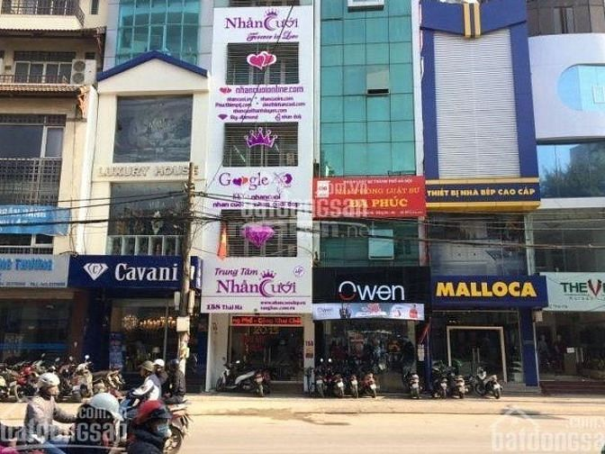
Kế hoạch kinh doanh
1. Địa điểm kinh doanh: 298 Thái hà – Quận Đống Đa – TP Hà Nội
Lý do chọn địa điểm:
tập trung nhiều công ty doanh nghiệp.
Giao thông thuận tiện.
Giá cả thuê hợp lý.
2. Chi tiêu cho quảng cáo:
Quảng cáo Facebook (4 triệu/ tháng)
Quảng cáo trên app đọc báo như Báo Mới, Việt nam Ngày nay (3 triệu/ tháng)
Thuê mẫu chụp ảnh, live stream online (3 triệu/ tháng)

Slide 7
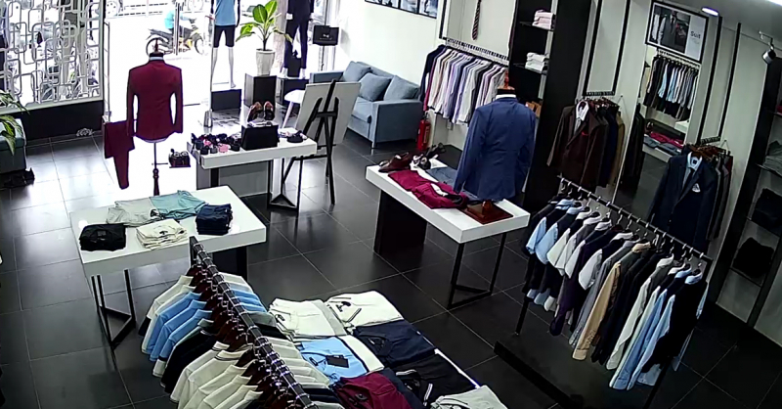
Kế hoạch kinh doanh
Xác định bộ phận nhân sự trong công ty:
Giám đốc
Kế toán trưởng
Hành chính kiêm thu ngân
Phòng marketing
Bộ phận xúc tiến sản phẩm
Bộ phận chăm sóc khách hàng
Bán hàng.
Vốn điều lệ: 600 triệu đồng
Nghĩa vụ doanh nghiệp:
bảo hiểm xã hội
Bảo hiểm y tế
Bảo hiểm thất nghiệp

Slide 8
Kế hoạch kinh doanh
STT | Chi tiết | Số lượng cần thiết hàng tháng (đơn vị chiếc ) | Đơn giá trung bình (đồng) | Tổng chi phí hàng tháng
1 | Áo sơ mi | 48 | 350000 | 16800000
2 | Quần âu | 45 | 400000 | 18000000
3 | Bộ veston giá thấp | 30 | 800000 | 24000000
4 | Bộ veston thương mại | 25 | 1600000 | 40000000
5 | Bộ veston cao cấp | 20 | 2500000 | 50000000
6 | Áo veston giá thấp | 27 | 600000 | 16200000
7 | Áo vestion thương mại | 17 | 1350000 | 22950000
8 | Áo veston cao cấp | 18 | 2500000 | 45000000
9 | Áo polo | 45 | 325000 | 14625000
10 | Quần kaki | 50 | 325000 | 16250000
11 | Giầy da | 52 | 625000 | 32500000
12 | Thắt lưng | 50 | 325000 | 16250000
13 | Ví da | 40 | 475000 | 19000000
14 | Túi đựng | 1000 | 2000 | 2000000
15 | Hộp đựng (Áo sơ mi) | 180 | 14000 | 2520000
16 | Cardvisit | 20 | 32000 | 640000
17 | Tổng |  |  | 336735000
Giá thành các sản phẩm
Các công cụ cần có:

Slide 9
Chi tiết | Đơn giá | Số lượng cần thiết | Tổng trị giá
Kệ, giá đỡ | 3 000 000 | 6 | 18000000
Máy tính để bàn | 20000000 | 1 | 20000000
Két sắt | 15000000 | 1 | 15000000
Manocanh | 1500000 | 6 | 9000000
Đèn | 200000 | 20 | 4000000
Móc treo | 5000 | 500 | 500000
Camera an ninh | 1000000 | 3 | 3000000
Bàn, ghế | 1000000 | 2 bộ | 2000000
Phần mềm quản lý bán hàng | 10000000 | 1 | 10000000
Máy quét mã vạch | 500000 | 1 | 500000
Máy in mã vạch | 1500000 | 1 | 1500000
Trang thiết bị trang trí | 100000 | 20 | 2000000
Gương | 500000 | 4 | 2000000
Tổng |  |  | 87700000
Chi tiết | Đơn giá | Số lượng cần thiết | Tổng trị giá
Phương tiện di chuyển | 30000000 | 1 xe máy | 30000000

Slide 10
Tính toán chi phí
Dự báo doanh thu bán hàng
 | Chi tiết
 |  | 6 | 7 | 8 | 9 | 10 | 11 | 12
Tổng cộng của cả trang | Khối lượng hàng bán | 458 | 425 | 428 | 423 | 435 | 452 | 456
 | Tổng doanh thu (nghin) | 736300 | 678650 | 684250 | 681100 | 712550 | 726900 | 750350
Chi phí hoạt động
Chi tiết | Tháng
 | 6 | 7 | 8 | 9 | 10 | 11 | 12
Doanh thu bán hàng | 583.700.000 | 678.650.000 | 684.250.000 | 681.100.000 | 712.550.000 | 726.900.000 | 750.350.000
Tổng chi phí hoạt động | 1.049.364.800 | 476.167.600 | 476.414.000 | 476.275.400 | 477.659.200 | 478.290.600 | 479.322.400

Slide 11
Tính toán chi phí
Kế hoạch lưu chuyển tiền mặt
Khoản tiền | Danh mục | Tháng
 |  | 5 | 6 | 7 | 8 | 9 | 10 | 11 | 12
Thu | Tiền mặt có đầu tháng | 600.000.000 | 600.000.000 | 38.502.200 | 258.476.600 | 483.804.600 | 706.121.200 | 958.504.000 | 1.224.605.400
 | Tiền mặt bán hàng |  | 583.700.000 | 678.650.000 | 684.250.000 | 681.100.000 | 712.550.000 | 726.900.000 | 750.350.000
 | Khoản khác (khoản vay)
 | Tổng thu tiền mặt | 600.000.000 | 1.183.700.000 | 717.152.200 | 942.726.600 | 1.164.904.600 | 1.418.671.200 | 1.685.404.000 | 1.974.955.400
Chi | Chi phí nhập hàng | 0 | 336.735.000 | 336.735.000 | 336.735.000 | 336.735.000 | 336.735.000 | 336.735.000 | 336.735.000
 | Lương | 0 | 95.682.800 | 99.860.600 | 100.107.000 | 99.968.400 | 101.352.200 | 101.983.600 | 103.015.400
 | Tiền điện thoại | 0 | 500.000 | 500.000 | 500.000 | 500.000 | 500.000 | 500.000 | 500.000
 | Quảng cáo, tiếp thị | 0 | 10.000.000 | 10.000.000 | 10.000.000 | 10.000.000 | 10.000.000 | 10.000.000 | 10.000.000
 | Các loại bảo hiểm | 0 | 8.400.000 | 8.400.000 | 8.400.000 | 8.400.000 | 8.400.000 | 8.400.000 | 8.400.000
 | Tiền điện, nước | 0 | 3.000.000 | 3.000.000 | 3.000.000 | 3.000.000 | 3.000.000 | 3.000.000 | 3.000.000
 | Giấy phép kinh doanh | 0 | 3.000.000 | 0 | 0 | 0 | 0 | 0 | 0
 | Thuế | 0 | 180.000 | 180.000 | 180.000 | 180.000 | 180.000 | 180.000 | 180.000
 | Mua sắm thiết bị | 0 | 87.700.000 | 0 | 0 | 0 | 0 |  | 0
 | Tiền thuê nhà đất | 0 | 600.000.000 | 0 | 0 | 0 | 0 | 0 | 0
 | Tổng chi tiền mặt | 0 | 1.145.197.800 | 458.675.600 | 458.922.000 | 458.783.400 | 460.167.200 | 460.798.600 | 461.830.400
Khoản dư bằng tiền mặt cuối tháng |  | 600.000.000 | 38.502.200 | 258.476.600 | 483.804.600 | 706.121.200 | 958.504.000 | 1.224.605.400 | 1.513.125.000

Slide 12
Tổng kết

